Slide 1
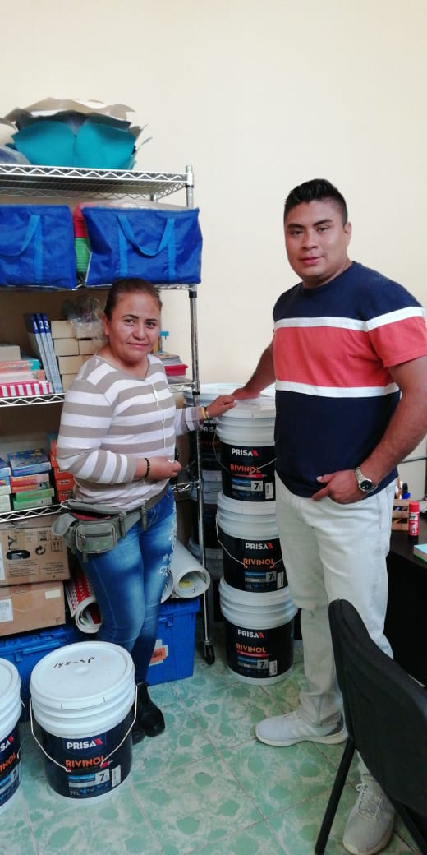
PROGRAMA OBRAS MENORES EJERCICIO 2019
PINTURA PARA ESCUELA PRIMARIA “JUSTO SIERRA”
ZONA CENTRO

